Slide 1
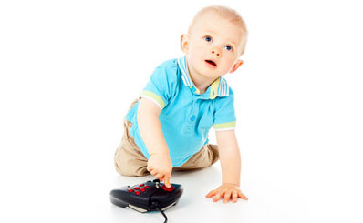
Između slikovnica i Minecrafta - ponude i usluge dječjih knjižnica u digitalno doba (prikaz radionice)
Adrijana Hatadi,
Strukovna škola Đurđevac, 2. 11. 2015.

Slide 3
Između slikovnice i touchsreena
Što je bila Vaša najveća želja kada ste imali 10 godina?
Kako je izgledalo djetinjstvo prijašnjih generacija djece?
Što žele 10‐godišnjaci danas?
Kako izgleda djetinjstvo današnje djece?

Slide 4
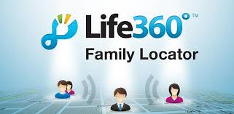
aplikacije za roditeljsku kontrolu - nadziru djecu, određuju lokaciju djeteta, čitaju SMS‐ove, pregledavaju aktivnosti na Facebooku, analiza korištenja pretraživača
roditelji digitalno mogu nadzirati svoju djecu
Life 360 - 100 milijuna korisnika
atmosfera straha, osjećaj života u opasnom svijetu u kojem je potrebna kontrola

Slide 5
Medijsko djetinjstvo danas
tehnologija ekrana osjetljivih na dodir (touchscreen) značajno se razvila
korištenje pametnih telefona i tableta
zumiranje, klikanje, staviti prst na nešto odgovara dječjem načinu interakcije s medijima i drugim predmetima
Djetinjstvo postaje digitalno!

Slide 6
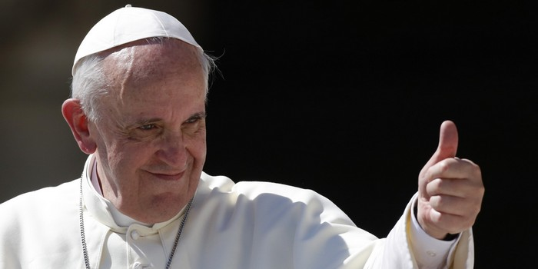
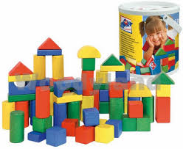
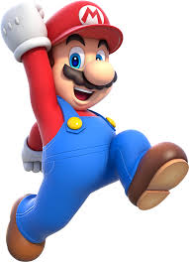
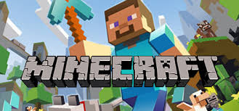
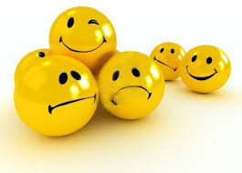

Slide 7
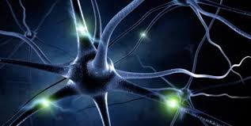
Gerhard Lemke: Najbolji ulazak u digitalnu dob je djetinjstvo bez računala
ulazak u svijet digitalnih medija - za djecu stariju od dvanaest godina!
utjecaj digitalnih medija - stvaranje sinapsi vrlo ograničeno
čitanje – slova se pretvaraju u riječi, riječi i rečenice u slike, svjetove mašte… Čitanje i mašta stječe se samostalno
i teškim radom = sinapse

Slide 8
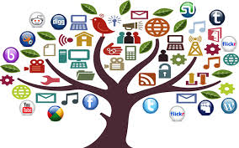
Koja je naša zadaća?
knjižnice - pratitelj djece u medijskom svijetu
poticajan pristup, ali neutralan

Slide 9
Koncepti za medijski odgoj i poticanje čitanja:
Medijski metar - pomoćno sredstvo za djecu, roditelje, učitelje
Dani medija – upoznati učitelje s igraćim konzolama
Grupe za testiranje računalnih igara – testiraju grafiku, napetost, priču, pišu recenziju (računalne igre dio su našeg svijeta!)
Minecraft – u Švedskoj se koristi u nastavi ; planiranje, strategija, borba za preživljavanje
Wii MarioKart

Slide 11
Mjerna ljestvica za čitanje – visina i savjeti za čitanje
Fotografsko natjecanje Bebe koje čitaju
Bookcasting – naslovi ; naslovnica ; 1. rečenica ; sadržaj
Ljetni klub za čitanje - tijekom praznika djeca čitaju tri naslova, na kraju praznika certifikat
Blind date – 60 zamotanih romana s upečatljivom rečenicom
Quiz show – pitanja iz književnosti, geografije …

Slide 12
Vrlo je važno raditi i upoznati se s novim medijima,
tek tada možete zauzeti stav i eventualno ih kritizirati!

Slide 13
Digitalno čitanje
Trendovi u Njemačkoj:
E-book readeri (Kindle) - sve manje popularni, tableti preuzimaju dominaciju (u Americi 20% posudbe su e-knjige, u Njemačkoj 10%)
čitanje na tabletima i mobitelima
klasična knjiga dominira među djecom i mladima

Slide 14
aplikacije s dječjim knjigama koje, uz klasičnu priču, imaju interaktivni modul
Njemačka zaklada za čitanje (Deutsche Stiftung Lesen) - informacije o kriterijima za izbor i radionice za korištenje aplikacija
4 € (Oetinger‐Verlag)
knjižnica daje preporuke za određene aplikacije
tablet‐računala na kojima se mogu isprobati aplikacije

Slide 15
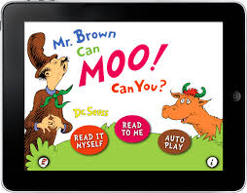
Budućnost aplikacija?
utjecaj će postati veći
mobilnost
augmented reality

Slide 16
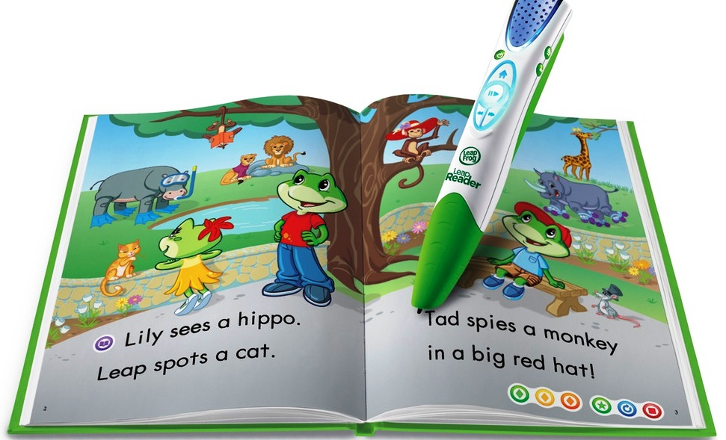
Olovke koje govore
kada se olovkom dodirnu slike ili tekstovi aktivira se audiodatoteka
popularne i često se koriste
knjižnica nudi olovke, knjige i igre na posudbu

Slide 17
Onilo
portal koji nudi sadržaje koji potiču čitanje
godišnja licencija 160 €
baza 150 dječjih knjiga i 1500 dodatnih materijala (na njemačkom i engleskom jeziku)
animirane dječje knjige
djeca su oduševljena

Slide 18
Poticajni program Njemačkog saveza knjižnica Čitanje osnažuje
http://www.lesen‐und‐digitale‐medien.de/
poticanje čitanja u dobi 3 ‐ 18 godina pomoću digitalnih medija (povezivanje čitanja i digitalnih medija)
polazište je pročitana priča koja se tada digitalno obrađuje – Photostory, snimanje filma, SMS pjesma …

Slide 19
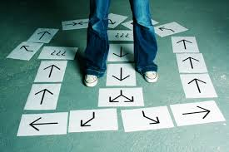
Knjižnice se moraju prilagođavati i mijenjati jer nitko od nas ne zna kako će medijski svijet izgledati za deset godina!

Slide 20
Makerspace - mjesta učenja i rada radi vlastitog interesa, rad na projektima i izrađivanje stvari ; kreativna platforma
teme: glazba, video, tehnika, ručni rad
3D‐pisač, 3D‐skener, termovizijska kamera, veliki tableti, uređaji za digitalizaciju ploča i fotografija, radna mjesta s iPadima, e‐gitare, sintesajzeri, klaviri …
Dan konstrukcija, Razmjena, Pretvori staro u lijepo (upcycling), programiranje robota, street-art, izrada torbica …
Kako bi izgledao vaš makerspace? Tko bi bio partner? Kako bi izgledao 1. korak?

Slide 21
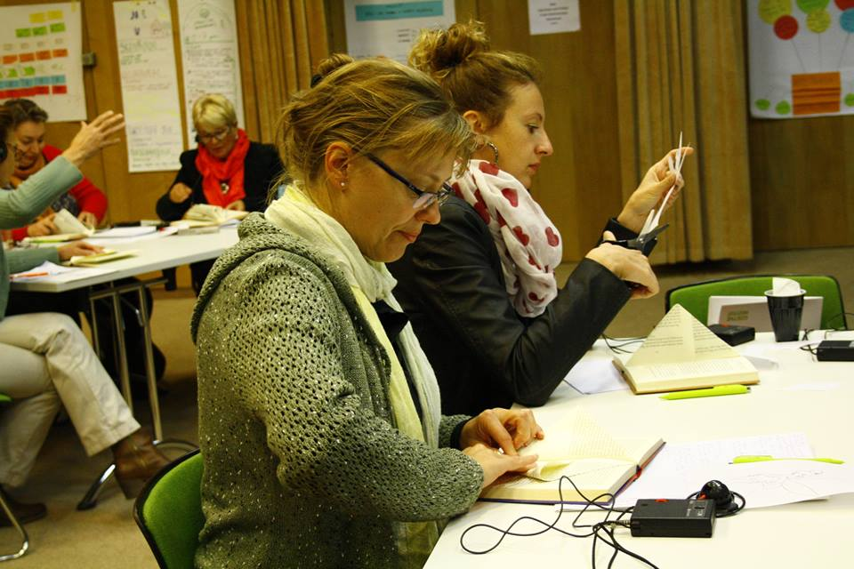
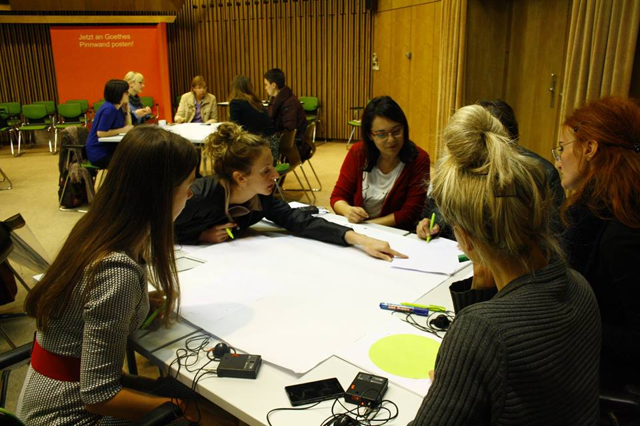

Slide 22
Literatura:
Hachmann, Ute. Između slikovnica i Minecrafta - ponude i usluge dječjih knjižnica u digitalno doba. Goethe-Institut Kroatien. Zagreb, 30. 9. – 1. 10. 2015. [Predavanje i radionica]

